Slide 1
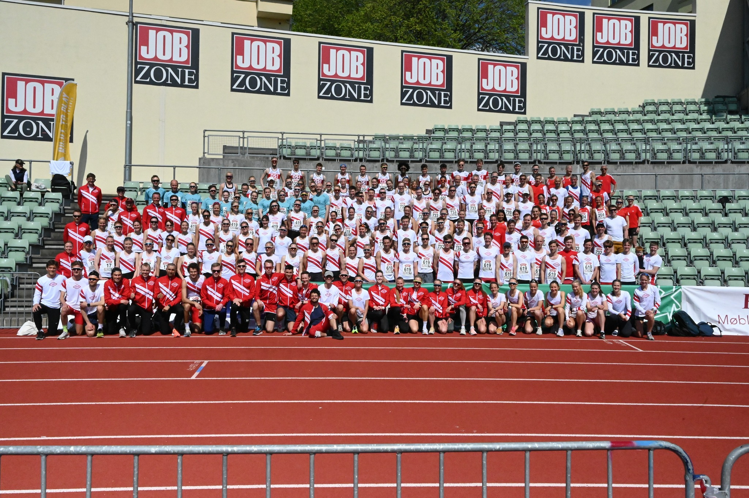

Slide 2
SK Vidar Lang
Intro: Hvorfor trener vi slik vi gjør

Slide 3
Begrepsavklaring
“Physical fitness is a set of attributes that people have or achieve.”
“... any bodily movement produced by skeletal muscles that results in energy expenditure.”
“Exercise is physical activity that is planned, structured, repetitive, and purposive in the sense that improvement or maintenance of one or more components of physical fitness is an objective.”
Caspersen CJ, Powell KE, Christenson GM. Physical activity, exercise, and physical fitness: definitions and distinctions for health-related research. Public Health Rep. 1985

Slide 4
Begrepsavklaring
“Physical fitness is a set of attributes that people have or achieve.”
“... any bodily movement produced by skeletal muscles that results in energy expenditure.”
“Exercise is physical activity that is planned, structured, repetitive, and purposive in the sense that improvement or maintenance of one or more components of physical fitness is an objective.”
Caspersen CJ, Powell KE, Christenson GM. Physical activity, exercise, and physical fitness: definitions and distinctions for health-related research. Public Health Rep. 1985

Slide 5
SK Vidar Lang
Hvorfor trener vi slik vi gjør

Slide 6
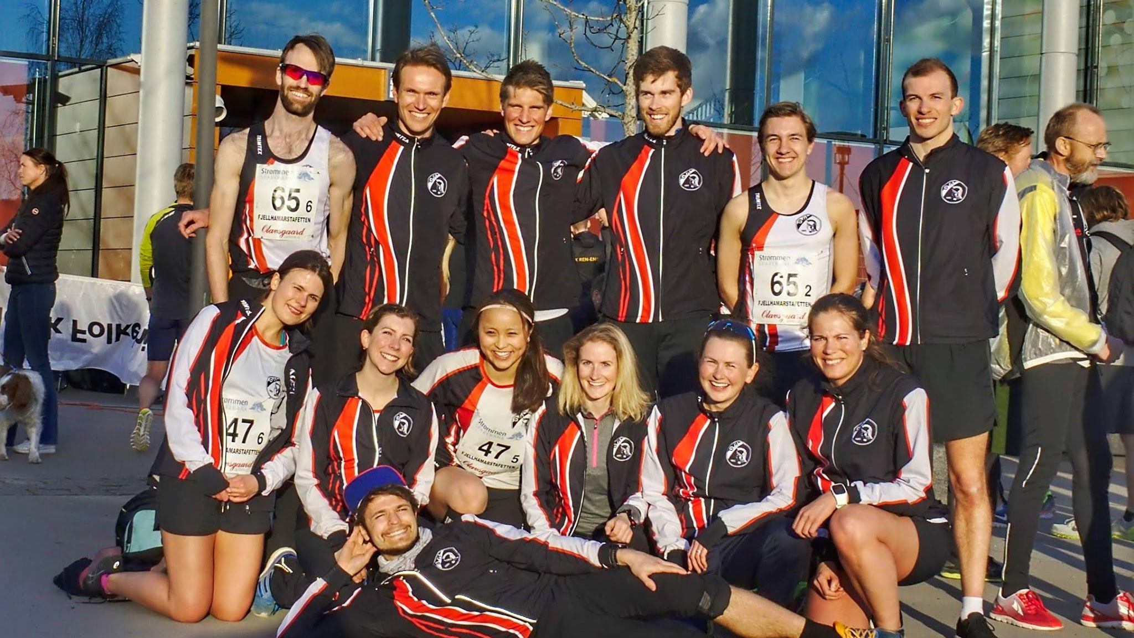
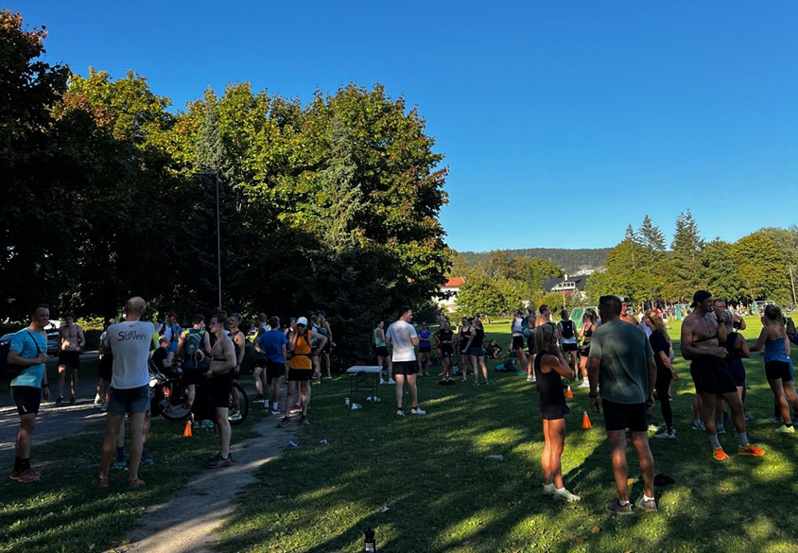

Slide 7
Plan
Del 1: Hva er det vi trener
Del 2: Hvordan trener vi

Slide 8
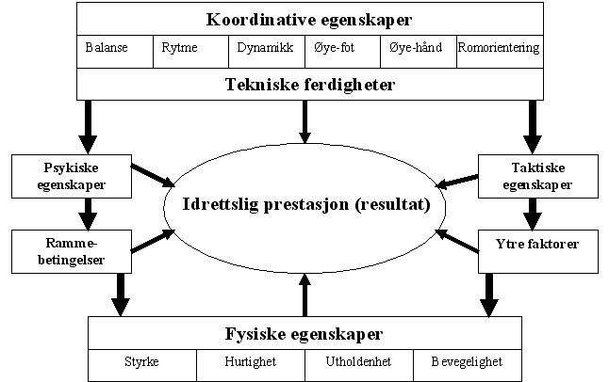
Notes:
Del 1: Hva er et vi trener
Vi bryr oss kun om utholdenhet
For å forstå dette rasjonale må vi gå grunnleggende, og se på den underliggende fysiologien

Slide 9
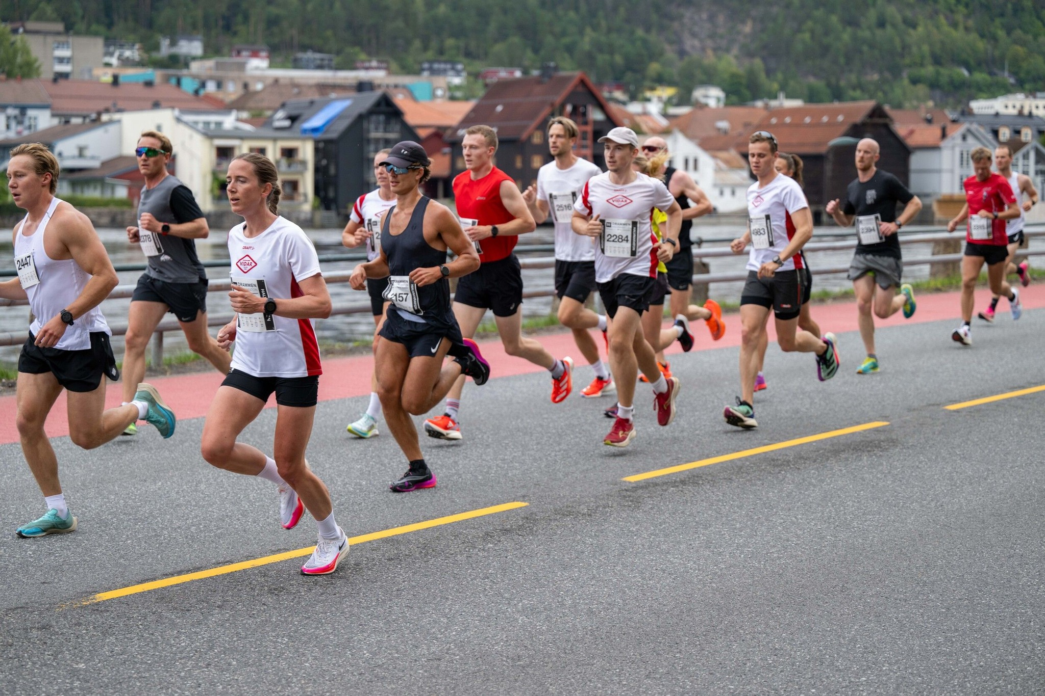
Hva gjør at vi løper fortere?

Slide 10
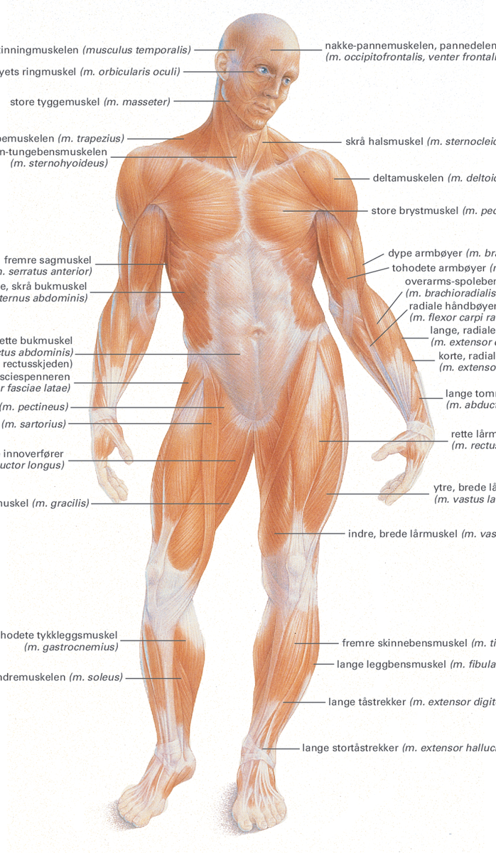
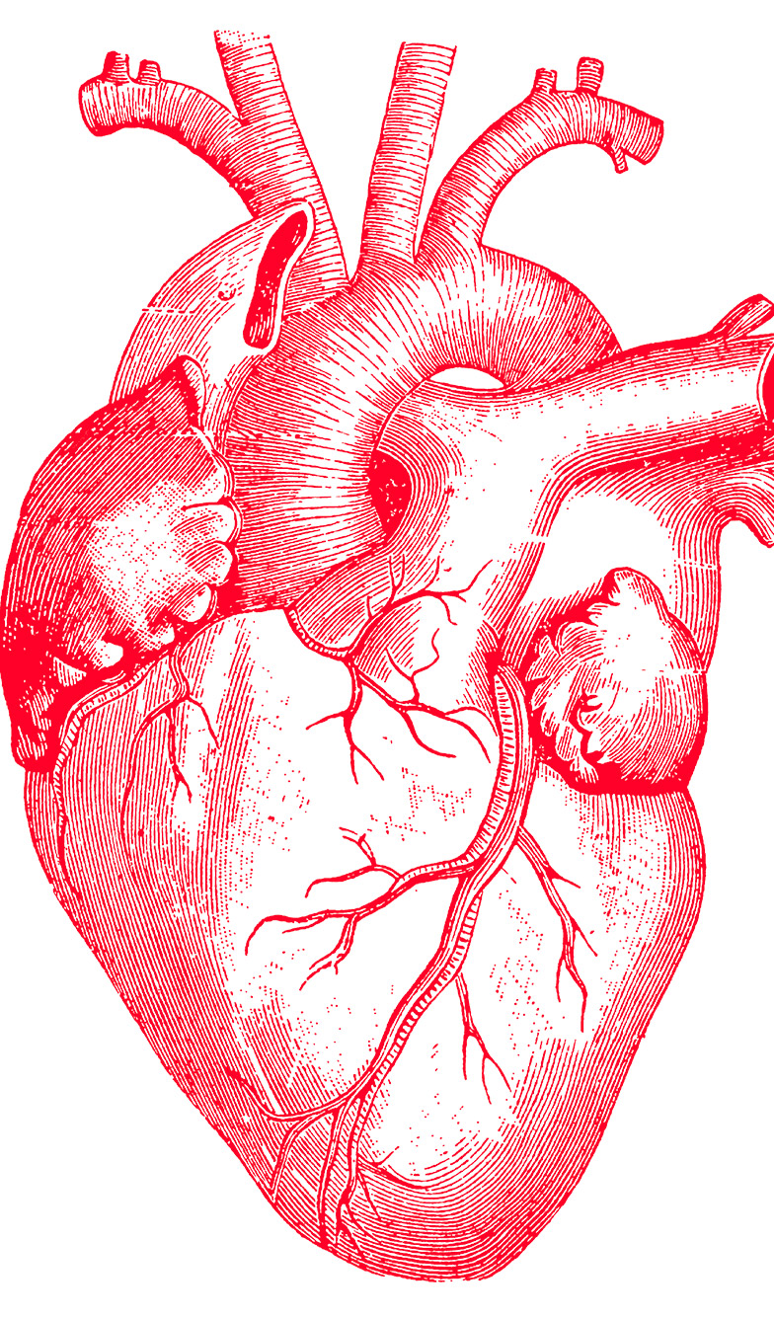
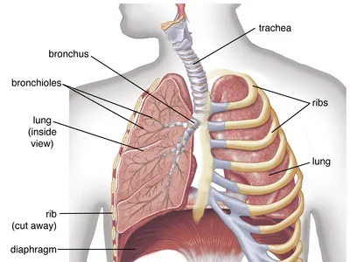
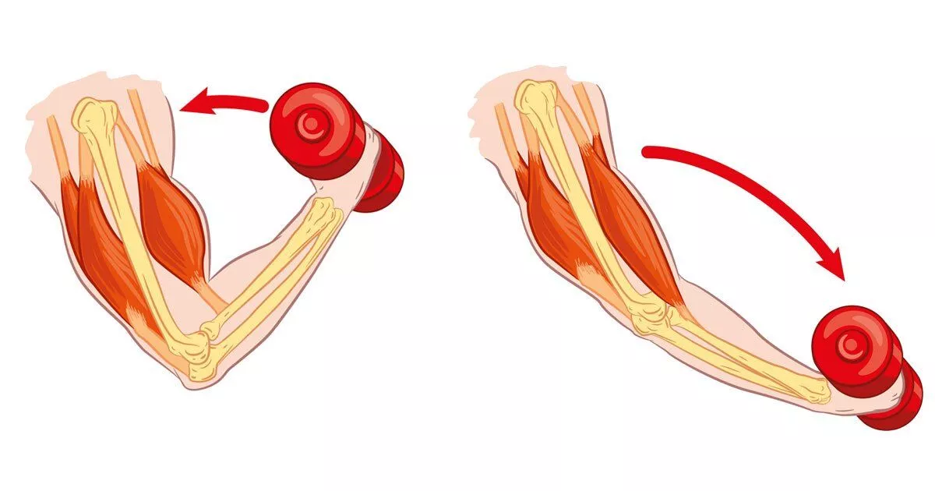
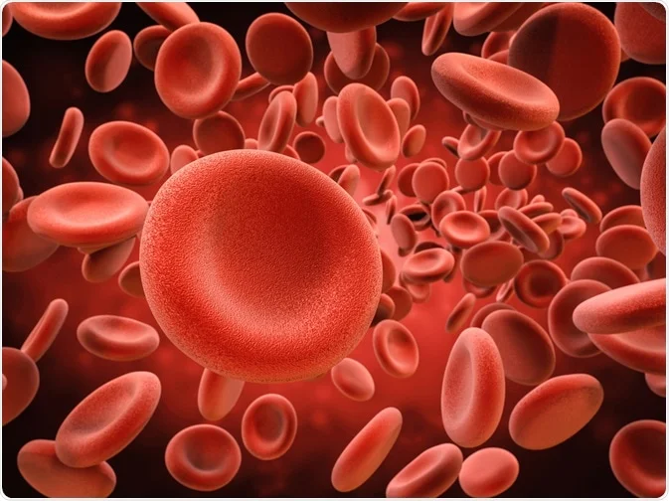
Notes:
Alt handler egentlig om å frigjøre energi og nyttiggjøre seg denne i muskulaturen.
Hjertet, lungene, og alt annet støtter opp om dette, ved å gi kontinuerlig tilgang på oksygen og energi.

Slide 11
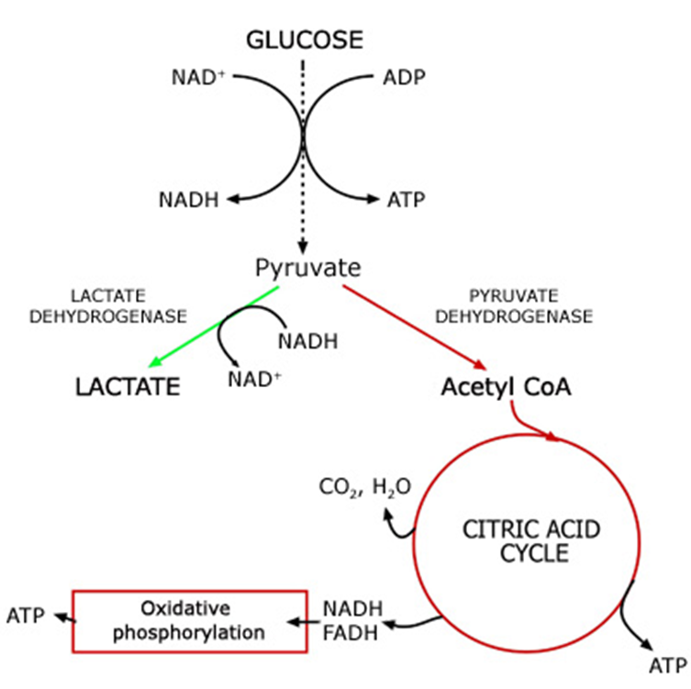
Anaerob energifrigjøring
Aerob energifrigjøring
https://olympiatoppen.no/fagomrader/utholdenhet/fagstoff/myter-om-melkesyre/
Notes:
Energifrigjøringen har to steg: den oksygen-uavhengige glykolysen og den oksygen-avhengige.
Laktatproduksjonen er en direkte følge av hastigheten på glykolysen
Ved tilgjengelig oksygen vil glukosemolekylet omdannes videre til CO2 og mer energi vil hentes ut i prosessen.

Slide 12
For hvert glukosemolekyl henter vi ut:
38 ATP fra aerob energifrigjøring
2 ATP fra anaerob energifrigjøring

Slide 13
Energy system contribution to 1500- and 3000-metre track running
The relative aerobic energy system contribution for the 3000 m was 86% (male) and 94% (female), while for the 1500 m it was 77% (male) and 86% (female).
Rob Duffield, Brian Dawson & Carmel Goodman (2005) Energy system contribution to 1500- and 3000-metre track running, Journal of Sports Sciences, 23:10, 993-1002, DOI: 10.1080/02640410400021963
Notes:
Jo kortere distanse jo raskere må vi ha energien.
I utgangspunktet lite anaerobt bidrag
Jo lengre distanse jo mindre anaerobt bidrag
Jo dårligere trent jo større aerobt energibidrag

Slide 14
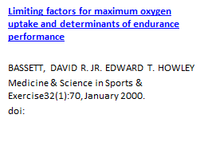
Aerob energifrigjøring er dominerende
“Both logic and empirical data provide support for that proposition; to argue otherwise would suggest that “oxygen independent” (anaerobic) sources of ATP are important in such performances—a clear impossibility given the small amount of potential energy available via those processes.”

Slide 15
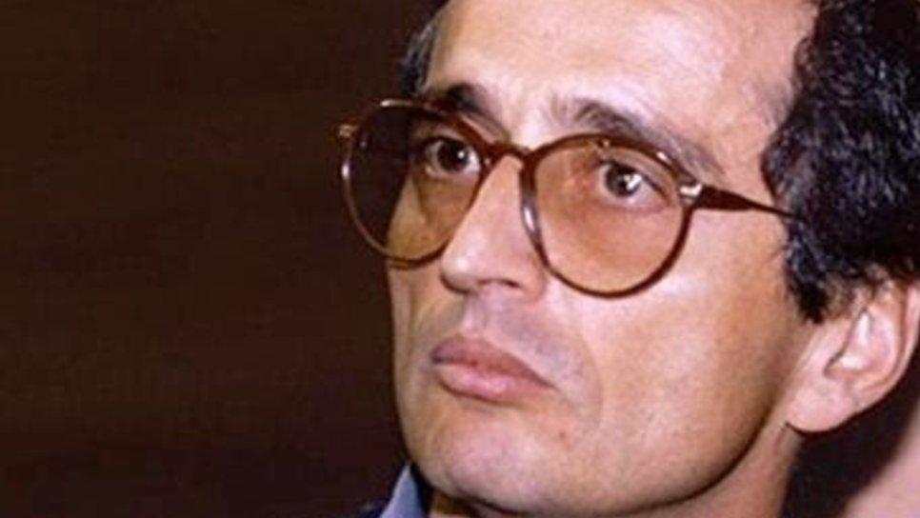
All you need is red cells

Slide 16
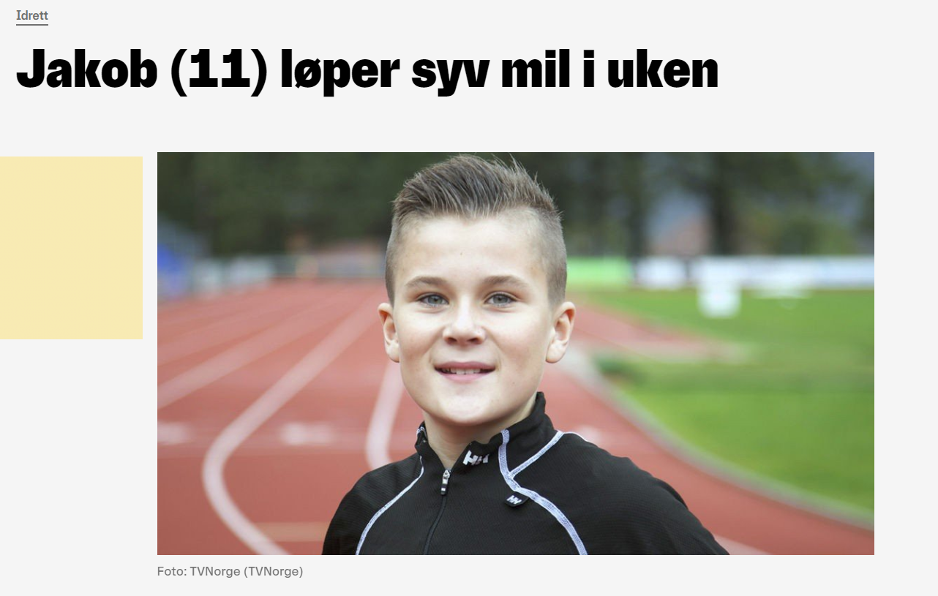

Slide 17
Aerob kapasitet
Slagvolum i hjertet
Oksygenbindende kapasitet i blodet
Gassdiffusjonsegenskaper i lungene
Muskulatur med type 1 egenskaper

Slide 18
Del 2
Hvordan trener vi
Notes:
Jeg skal gi dere svaret med en gang.

Slide 19
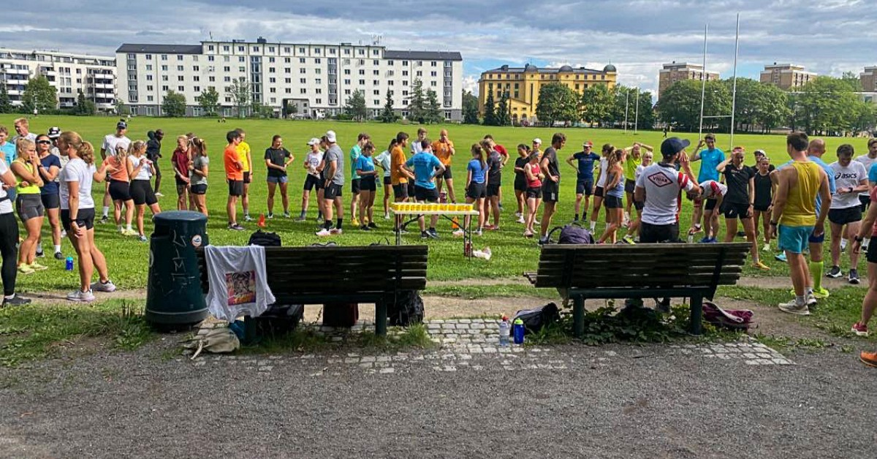

Slide 20
Volumbasert trening
Høyt totalvolum med trening
Høyt volum med intensiv trening
Uke etter uke etter uke
Notes:
Vi har en volumbasert treningsmodell. Jeg er egentlig ikke opptatt av detaljene, trener du mer, blir du bedre.
Også mener vi at treningen må ha en høy nok belastning til å stresse systemet.
Dette er veldig enkel logikk. Og det er litt av dette jeg prøve rå formidle. Treningsteori er egentlig veldig veldig enkelt. Ta bort alle fancy detlajer så sitter du igjen med en veldig enkel kjerne.

Slide 21
Terskeltrening
Sikrer et høyt volum med tilstrekkelig intensiv trening.
Går ned i intensitet, for å gå opp i volum.
4x4min = 16min
2x10x200m bakke = 4km
Terskeltrening = 10km/40min.
Notes:
Bygger en solid base over tid

Slide 22
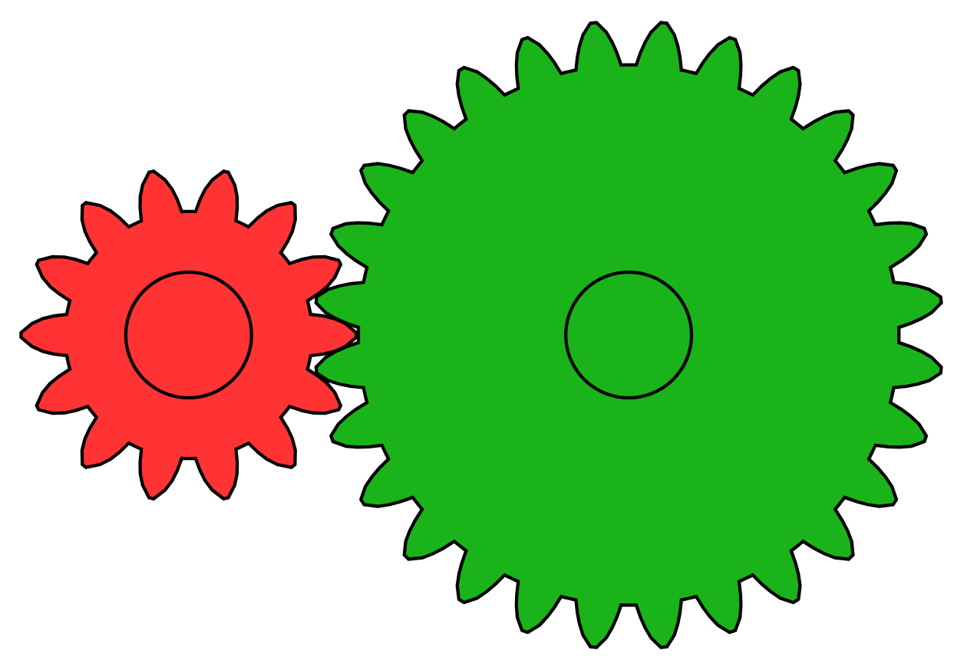
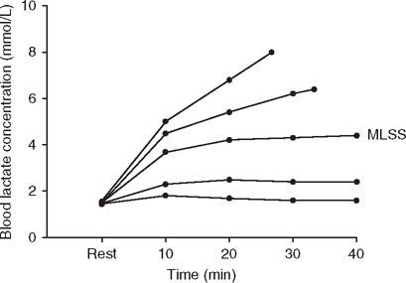
Terskel som et fysiologisk konsept
Beskriver hvordan vi nyttiggjør oss energi
Koblet til laktat-akkumulasjon. Jo høyere intensitet jo høyere laktat.
Glykolysen (den oksygen uavhengige) prosessen går fortere
Mindre laktat forbrukes i den oksygen-avhengige prosessen
Laktat akkumuleres
Faude, O., Kindermann, W. & Meyer, T. Lactate Threshold Concepts. Sports Med 39, 469–490 (2009). https://doi.org/10.2165/00007256-200939060-00003
Notes:
Det er en balansegang mellom disse prosessene.
Derfor, selv om blodlaktat er en god intensitetsmarkør, er den ikke direkte knyttet til hverken energiomsetning eller oksygentilgjengelighet.

Slide 23
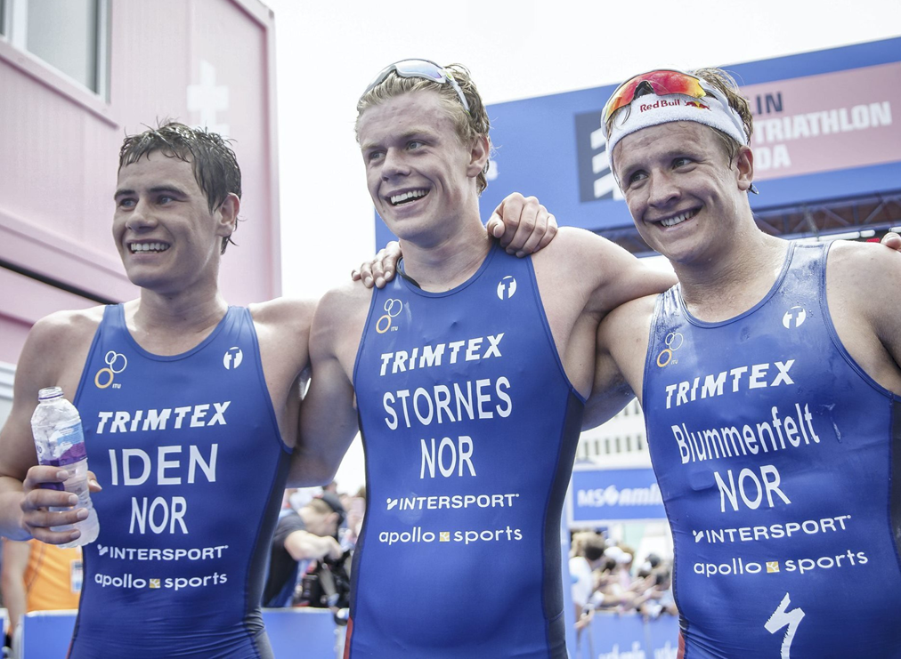
Lactatmålinger
«Mye av det de gjør handler om å identifisere eventuelle avvik mellom hva trenere og utøvere tror og føler, og hva som faktisk er reelt.
For at utøverne selv skal ha kontroll på hvor den anaerobe terskelen ligger, må følelsen jevnlig kalibreres mot noe konkret, for eksempel laktatmålinger.»
Notes:
– Det er vanskelig å ha nøyaktig kontroll på tida hvis du ikke har hatt klokke på en stund.

Slide 24
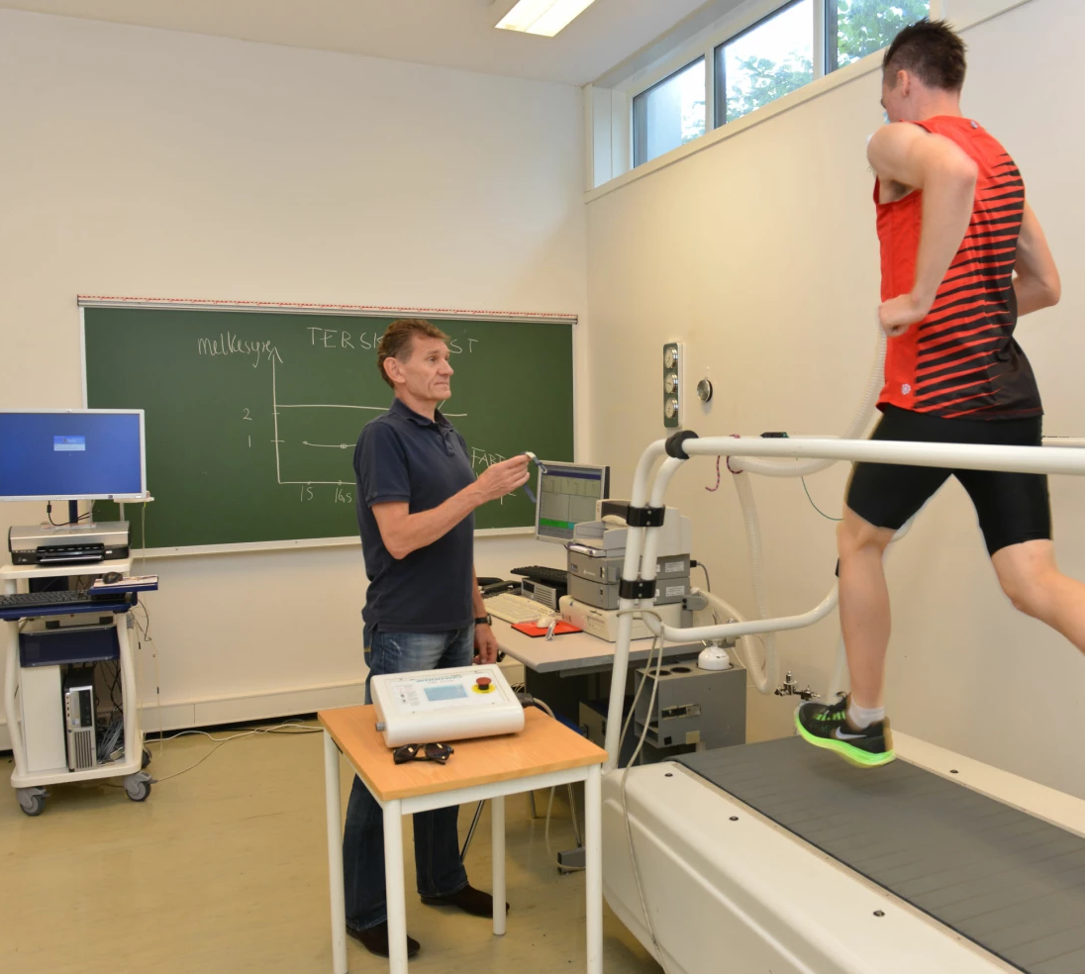
Terskeltrening i praksis
Hovedfunnene i Tjeltas og Enoksens studie var at et relativt høyt treningsvolum med lav intensitet kombinert med to til fire treningsøkter opp mot den terskelen ga dramatisk forbedring i maksimalt oksygenopptak og prestasjoner på mellomdistanseløp.
Tjelta, L. I., & Enoksen, E. (2010). Training Characteristics of Male Junior Cross Country and Track Runners on European Top Level. International Journal of Sports Science & Coaching, 5(2), 193–203. https://doi.org/10.1260/1747-9541.5.2.193
Notes:
Rolig nok intensitet til å løpe et høyt volum
Høy nok til å belaste systemet
En høyere intensitet vil belaste mer, men medfører vanskeligheter med å holde volum.
Alt det handler om er risikojustering.

Slide 25
Risikobalansering
Langtur
On-off
HIT
Bakkeintervall
Banedrag
Styrketrening
Ønsket effekt
Kontroll på utbytte
Totalbelastning
Hva mister du?
Notes:
Effekten av å gjøre det

Slide 26
Vi skal endre genuttrykket i kroppens celler
Økt slagvolum i hjertet
Økt oksygenbindende kapasitet i blodet
Økt gassdiffusjonsegenskaper i lungene
Muskulatur med type 1 egenskaper
Langvarig gjentakende og repetitivt stimuli uten å overdrive

Slide 27
Oppsummering
Volum
Tilstrekkelig høy nok intensitet
Risikojustering
Alt annet er fasiliterende
Notes:
Når skal jeg gjøre noe mer?
Forskjell på oss og en på verdensnivå. Bakkedrag er sexy, men ikke så mye mer enn der. Bread and butter trening.

Slide 28
